Slide 1
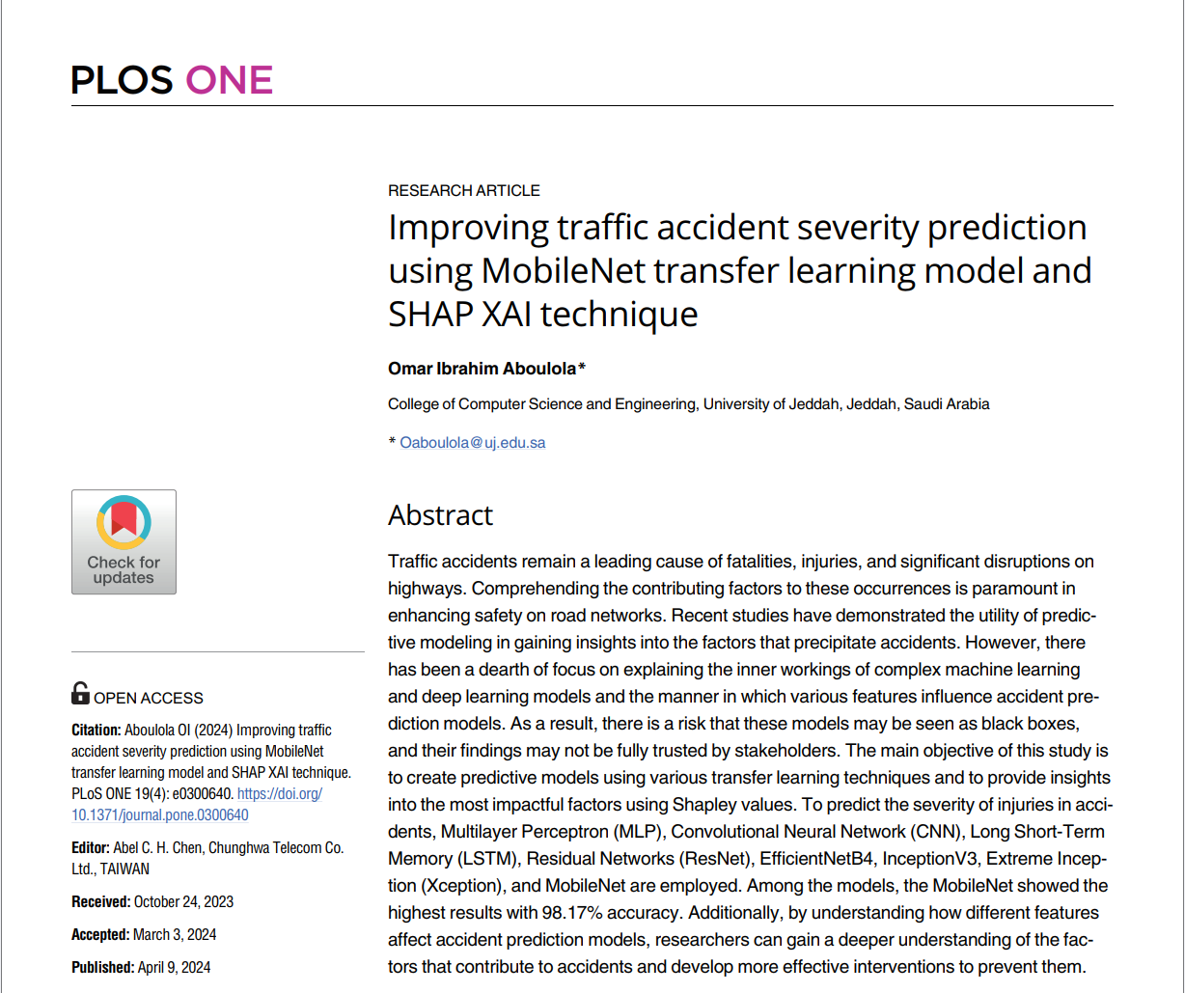
组会汇报
文献标题：Improving traffic accident severity prediction using MobileNet transfer learning model and SHAP XAI technique
作者：Omar Ibrahim Aboulola

Slide 2
文献信息
序号 | 题目 | 期刊信息 | 研究内容
1 | Improving traffic accident severity prediction using MobileNet transfer learning model and SHAP XAI technique | 来源：plos one 作者：Omar Ibrahim Aboulola 发表时间：2024/04 类型：3区 | 这项研究通过运用MobileNet迁移学习模型和SHAP XAI技术，成功提高了交通事故严重性预测的准确性，准确率达到98.17%，并通过SHAP值分析揭示了影响事故严重性的关键因素，为制定有效的交通安全策略和干预措施提供了科学依据，增强了模型的可解释性和信任度。

Slide 3
研究背景
理解交通事故的原因和伤害严重程度对于提高道路网络的安全性至关重要。
随着道路基础设施的复杂性和汽车数量的增加，采用数据驱动方法来研究事故趋势和识别可能的风险因素变得必要。
预测模型可以帮助研究人员主动解决事故因素，有潜力减少死亡人数、节省成本并增强对事故原因的理解。

Slide 4
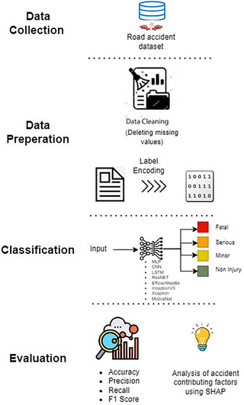
研究数据
本研究利用了新西兰跨越五年（2016-2020 年）的事故数据记录，这些数据记录是从 Te Manatu Waka 交通部维护的碰撞分析系统 （CAS） 获得的。该数据集也可以通过开放数据门户访问。从 CAS 系统获取了两个数据集，包括有关相关人员、车辆和事故详细信息的信息。这两个数据集，称为“人”数据集和“事故”数据集，被合并以创建一个综合数据集，专注于导致事故的因素。实验中采用的框架如右图所示

Slide 5
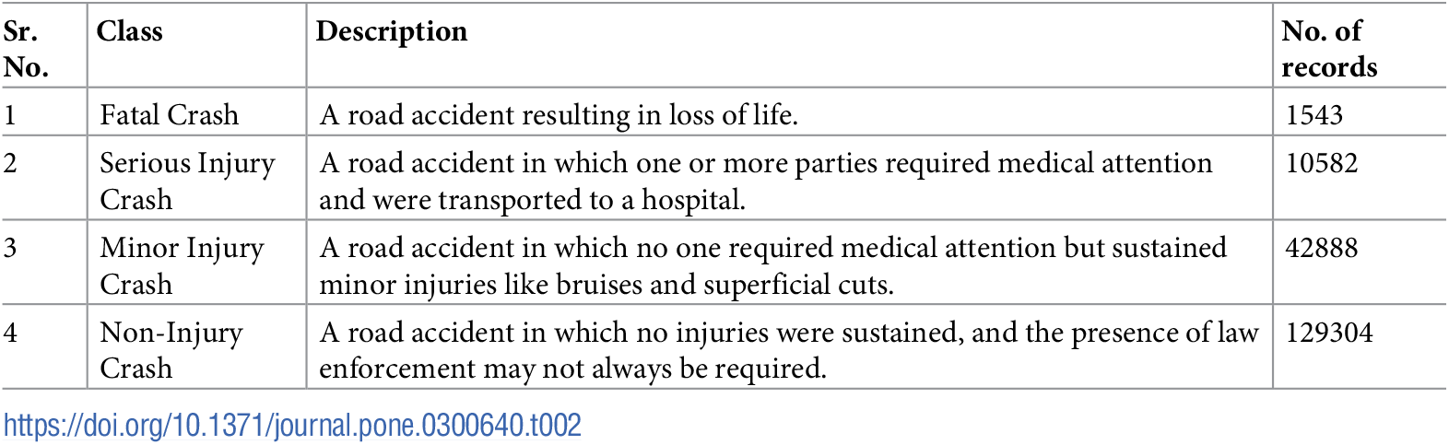
研究数据
最初，组合数据集包含 378,820 行和 101 列。然而，在 101 列中，有几列由于与事故原因缺乏相关性而被排除在研究之外。例如，包含附近警察局信息的列被认为对于本研究没有必要。因此，选择了与事故各个方面相关的 36 个特征。这些因素包括碰撞类型、碰撞位置特征、环境因素、车辆类型、车辆相关因素以及影响事故严重程度的个人影响。本研究根据事故的严重程度对事故类型进行分类。下表中定义了四个严重性级别。

Slide 6

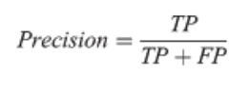


评估参数
本研究利用多个评估标准，例如准确性、F1 分数、召回率和精度，来衡量迁移学习模型的有效性。此外，该研究利用混淆矩阵来评估这些算法的性能。混淆矩阵（也称为误差矩阵）是一种表格表示形式，通常用于说明分类器在测试数据上的性能，提供算法性能的可视化表示。
模型的总体预测准确性是通过评估正确预测与整个数据集总实例的比率来确定的。此准确度指标可通过以下公式计算：
精度是一个指标，用于衡量在模型标识为正的所有实例中准确预测的正实例的比例。其中心目标是减少误报，从而深入了解模型正确识别阳性病例的能力。精度通过以下公式确定：
召回率（也称为真阳性率或敏感度）评估正确预测的阳性实例与数据集中实际阳性实例总数的比例。它量化了模型在准确捕获阳性案例方面的有效性。召回率使用以下公式计算：
F1 分数表示精确率和召回率的调和平均值，通过同时考虑精确率和召回率，对模型的综合性能进行均衡评估。其计算涉及以下公式：

Slide 7
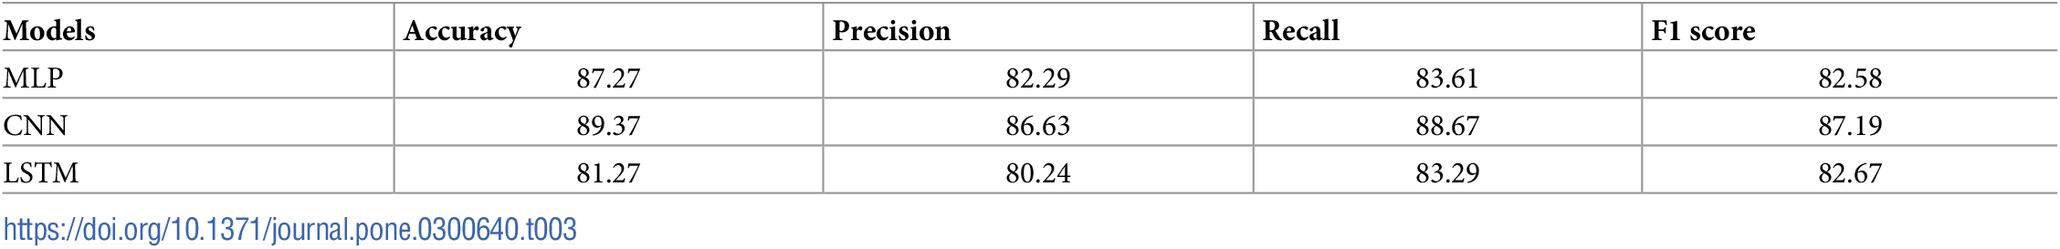
研究结果
下表显示了三种深度学习models_MLP、CNN 和 LSTM_ 在交通事故严重程度检测方面的性能比较评估。结果显示，CNN 在评估措施方面优于其他深度学习模型，实现了 89.37% 的准确率、86.63% 的准确率、88.67% 的召回率和 87.19% 的 F1 分数。其次是 MLP，获得了 87.27% 的准确率、82.29% 的准确率、83.61% 的召回率和 82.58% 的 F1 分数。深度学习模型 LSTM 是性能最低的模型，准确率得分为 81.27%。CNN 模型在预测交通事故严重程度的其他深度学习模型中表现出最令人印象深刻的结果。

Slide 8
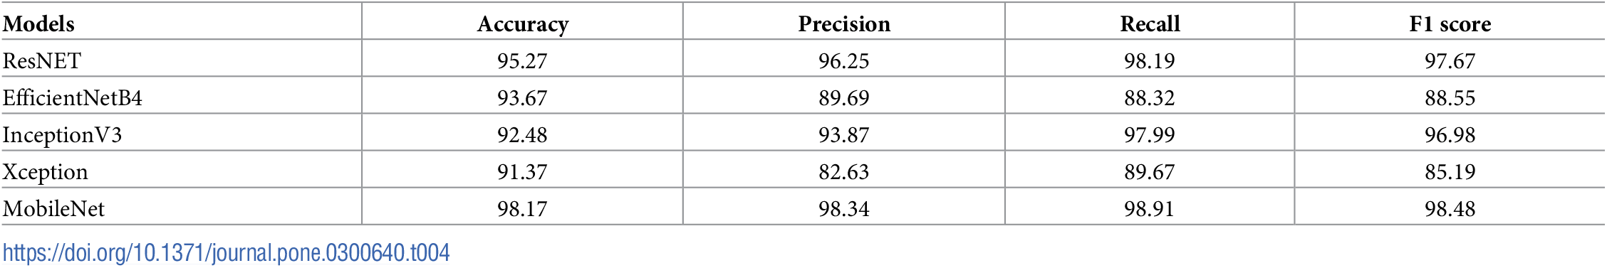
研究结果
下表详细分析了在交通事故严重性检测环境中采用的各种迁移学习模型的性能。它代表了不同迁移学习模型的性能，包括 ResNET、EfficientNetB4、InceptionV3、Xception 和 MobileNet。结果表明，MobileNet 在众多模型中脱颖而出，达到了 98.17% 的最高准确率，以及 98.34% 的准确率、98.91% 的召回率和 98.48% 的 F1 分数。相比之下，Xception 模型在精确率 （82.63%） 和 F1 分数 （85.19%） 方面的排名较低，表明它可能需要改进的领域。InceptionV3 和 EfficicentNetB4 分别取得了 92.48% 和 93.67% 的准确率分数。然而，ResNET 以 95.27% 的准确率、96.25% 的准确率、98.19% 的召回率和 97.67% 的 F1 分数显示出第二高的结果。

Slide 9
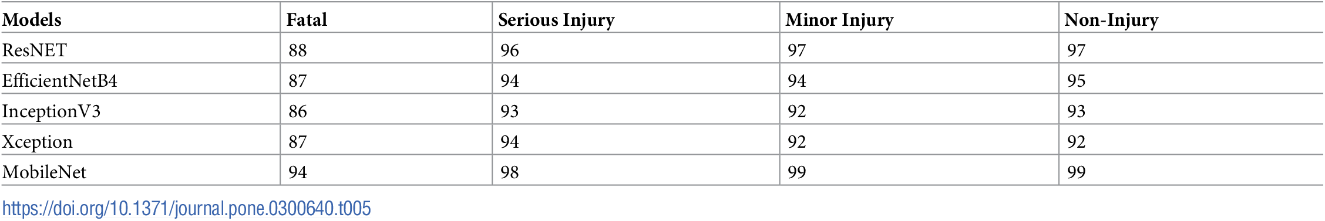
研究结果
下表详细分析了在交通事故严重性检测环境中采用的各种迁移学习模型的性能。它代表了不同迁移学习模型的性能，包括 ResNET、EfficientNetB4、InceptionV3、Xception 和 MobileNet。结果表明，MobileNet 在众多模型中脱颖而出，达到了 98.17% 的最高准确率，以及 98.34% 的准确率、98.91% 的召回率和 98.48% 的 F1 分数。相比之下，Xception 模型在精确率 （82.63%） 和 F1 分数 （85.19%） 方面的排名较低，表明它可能需要改进的领域。InceptionV3 和 EfficicentNetB4 分别取得了 92.48% 和 93.67% 的准确率分数。然而，ResNET 以 95.27% 的准确率、96.25% 的准确率、98.19% 的召回率和 97.67% 的 F1 分数显示出第二高的结果。
下表显示了所有模型的类精度。

Slide 10
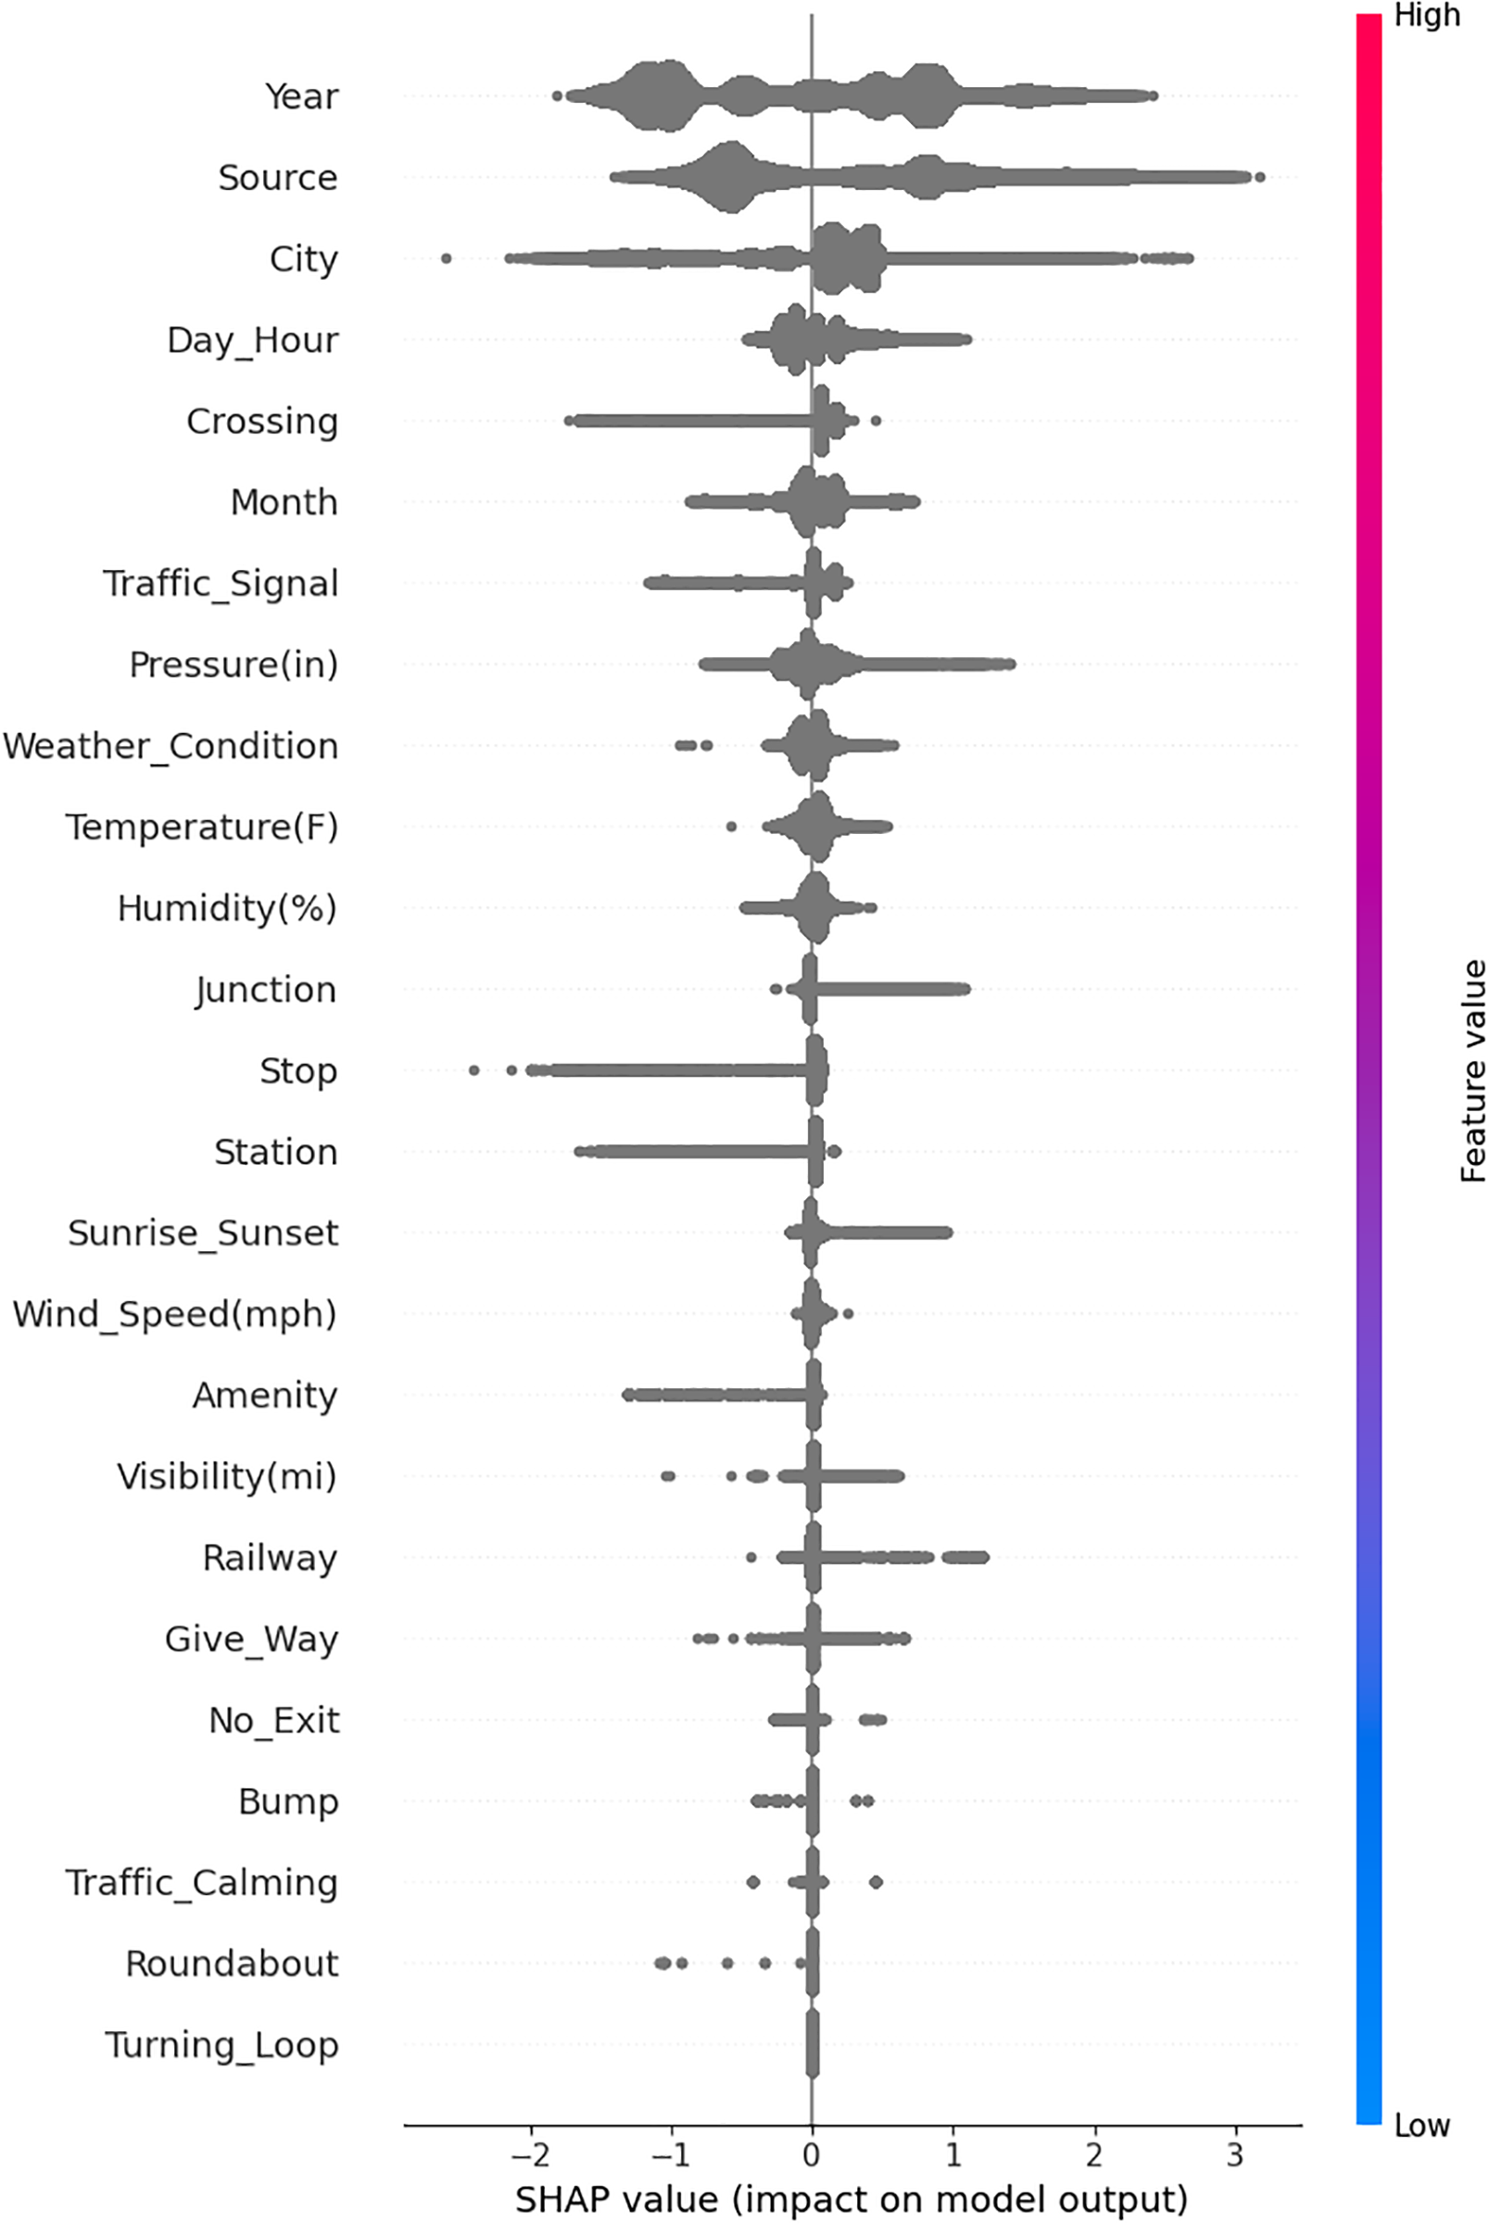
研究结果
SHAP 图按降序排列特征，以指示其重要性，其中高重要性沿 Y 轴以红色（朝向顶部）显示，低重要性以蓝色（朝向底部）显示。X 轴表示这些功能对模型输出的影响。SHAP 图上的每个点都对应于训练数据集中的一个数据点。当 X 轴值位于 0 的左侧时，表示观测值向负方向移动，而 0 右侧的值则表示目标值向正方向移动。如下图所示，道路类别是影响模型性能的最重要因素。特别是，较高的道路类别值（如左侧的 “Vehicle track” 和 “Motorway”）会影响模型，这与大多数事故发生在农村和城市地区的事实一致。在图 2 中，很明显，药物消费会导致更严重的事故。与药物相关特征相关的 Shapley 值随着药物消耗量的增加而增加。换句话说，随着药物消费水平的上升，事故的可能性和更严重的伤害也会增加。

Slide 11
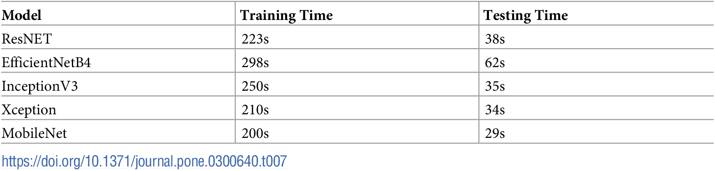
研究结果
学习模型中的时间复杂度主要与训练阶段有关，在该阶段，它测量根据输入数据修改模型参数所需的时间。这种复杂性由多个因素决定，包括模型的架构复杂性、训练数据集的大小以及所使用的优化方法。下表比较了所用模型的训练和测试时间。值得注意的是，MobileNet 模型的计算时间非常高效，仅持续 200 秒，明显低于本研究中使用的其他迁移学习模型的训练时间。令人印象深刻的是，这种训练时间效率的提高并没有损害模型的准确性，因为它在预测准确性方面始终优于单个模型。

Slide 12
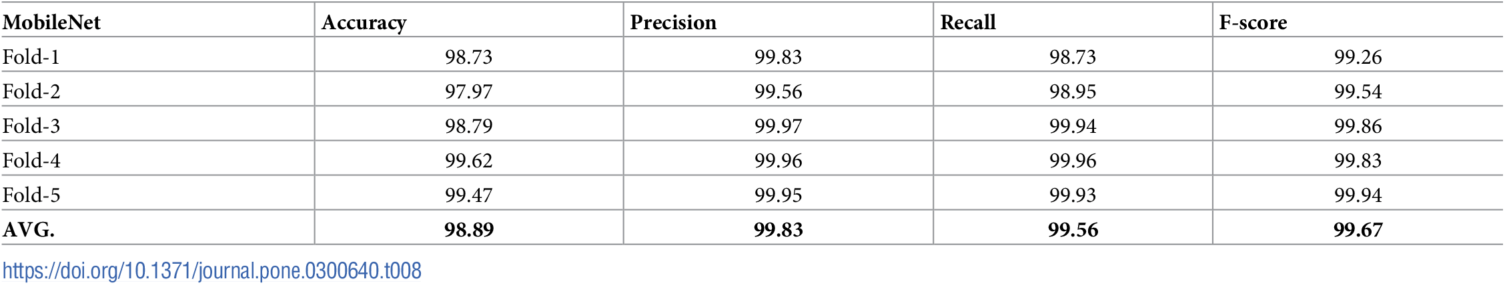
研究结果
为了进一步评估所提出的方法的有效性，将 K-fold 交叉验证作为性能评估的附加步骤纳入其中。下表显示了 5 倍交叉验证的结果。这些结果表明，与其他模型相比，所提出的技术在精度、F1 分数、准确性和召回率方面的性能优越。值得注意的是，低标准差值表明在不同折叠下性能一致且稳定，增强了对 MobileNet 可信度和可靠性的信心。

Slide 13
研究结论
使用MobileNet迁移学习模型在交通事故严重性预测方面取得了98.17%的高准确率，显示出比其他模型更好的性能。
通过SHAP值分析，研究揭示了影响交通事故严重性预测的关键因素，包括道路类型、药物使用等。
SHAP值的应用提高了模型的可解释性，使得决策者能够理解模型预测背后的逻辑，从而增加了对模型结果的信任。

